Slide 1


Проектное обучение в рамках подготовки студентов направления 06.03.01, 06.04.01 «Биология» в АГУ
Создание генетического паспорта биообъектов
ДНК-диагностика
(I этап)
Регуляция метаболизма клетки (II этап)
Технология ПЦР-анализа (III этап)
Молекулярные основы клеточной дифференцировки и адаптации (IV этап)
НОЦ «Молекулярная биология и биоинженерия»
Кондратенко Елена Игоревна – д.б.н., руководитель НОЦ
Ломтева Наталья Аркадьевна – к.б.н., доцент
Касимова Сауле Куаншевна – к.б.н., доцент
Студенты направления 06.03.01 «Биология», профиль «Генетика»
Команда I: Афанасьева Д., Баймухамбетова Р., Нургалиева А., Сухорукова Т.
Команда II: Ислямгазиева Ш., Керимова К., Маркова А., Сазбанова А.

Slide 2
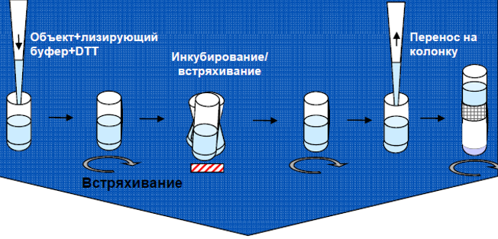




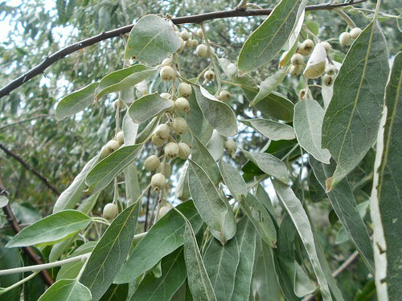
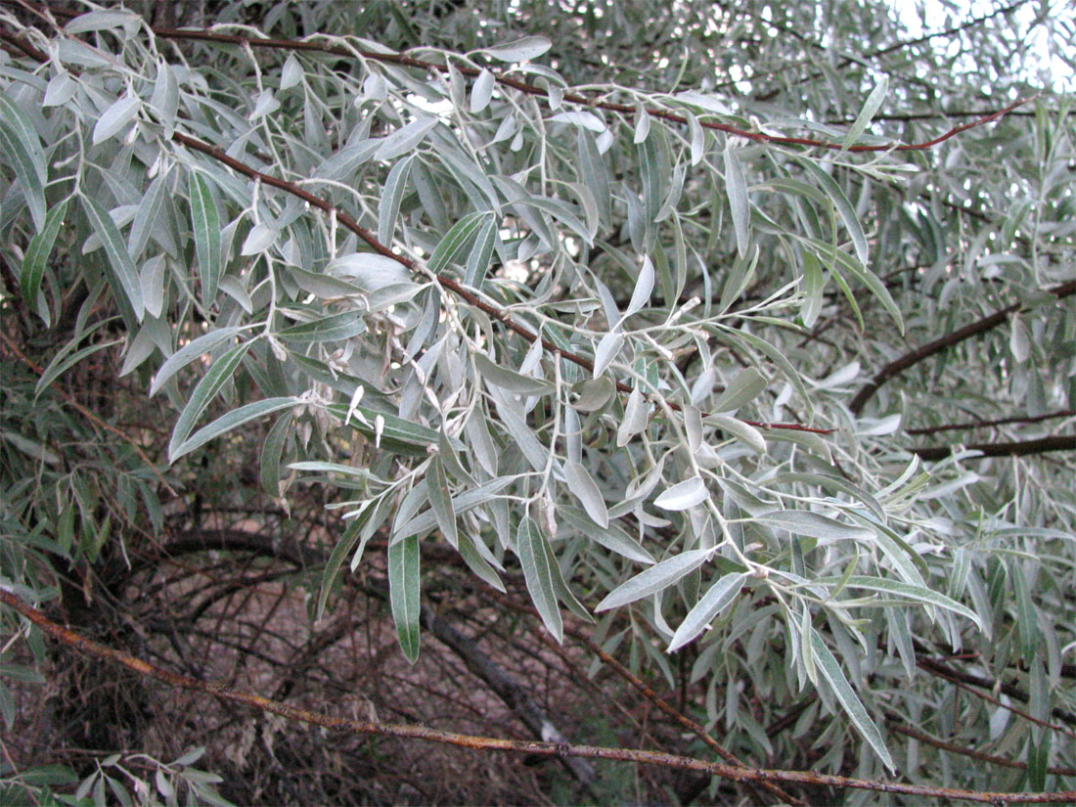
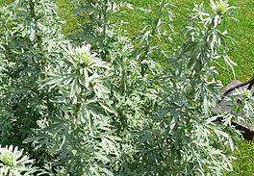
I подэтап – разработка проектного задания (1-2 занятие)
Концепция проекта
Функционально-технические требования
План-график проекта
Определение объекта исследования
Концепция ролей и полномочий
II подэтап – выделение ДНК из исследуемых биообъектов (3-4 занятие)
Лизис образца
Связывание ДНК
Отмывка ДНК
Элюция ДНК
I ЭТАП
III подэтап – определение чистоты выделенной ДНК
(5-6 занятия)
IV подэтап – защита
I этапа реализации проекта
(7 занятие)
Объекты исследования – растения Астраханской области
Лох узколистный
(Elaeágnus angustifólia)
Лох узколистный
(Elaeágnus commutata)
Полынь горькая
(Artemísia absínthium)

Slide 3
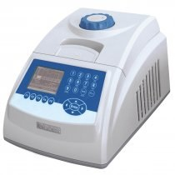
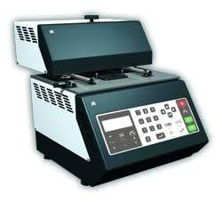
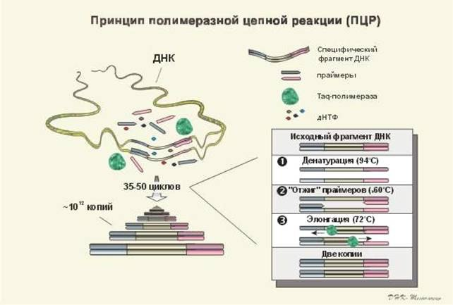
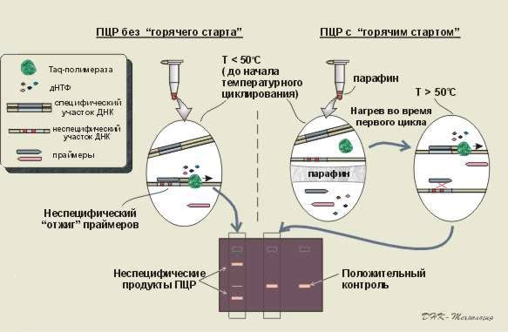
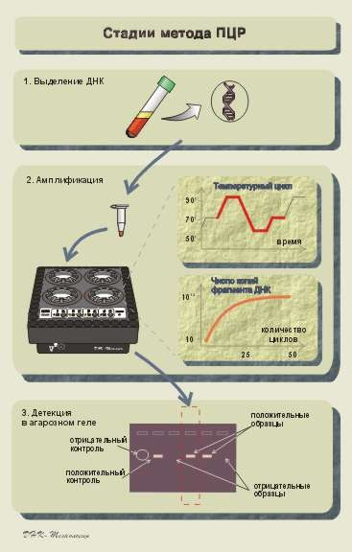
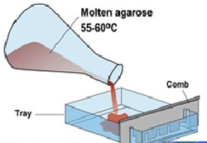
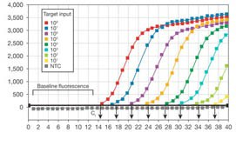
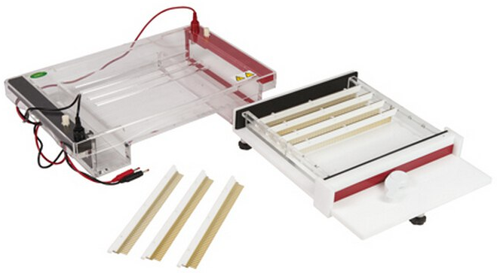
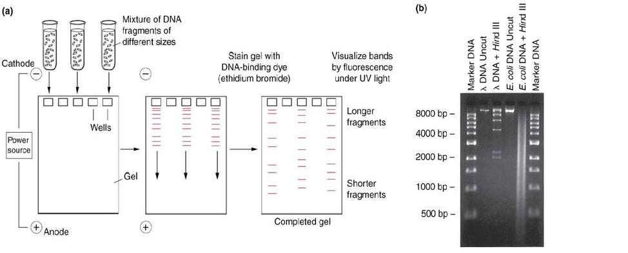
I подэтап – разработка проектного задания (1-2 занятие)
Функционально-технические требования
План-график проекта
Концепция ролей и полномочий
II подэтап – ПЦР-технология (3-4 занятие)
II ЭТАП
BIOER
АНК-32
III подэтап – детекция полученных результатов
(5-6 занятия)
IV подэтап – защита
II этапа реализации проекта (7 занятие)

Slide 4
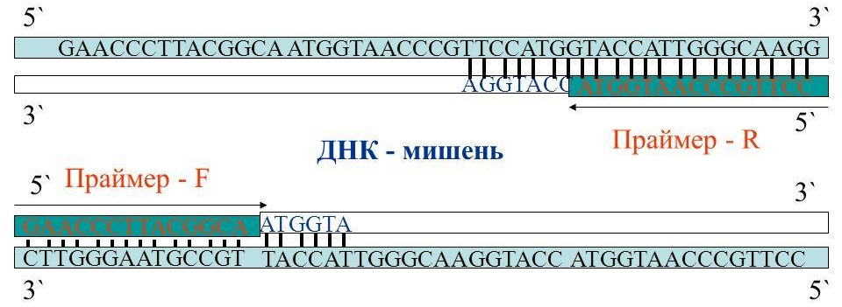
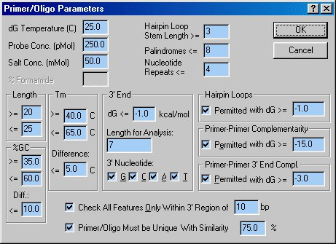
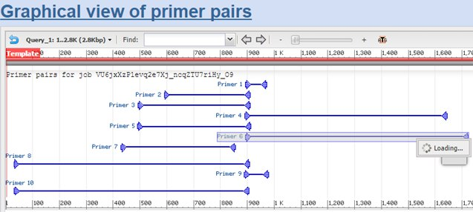
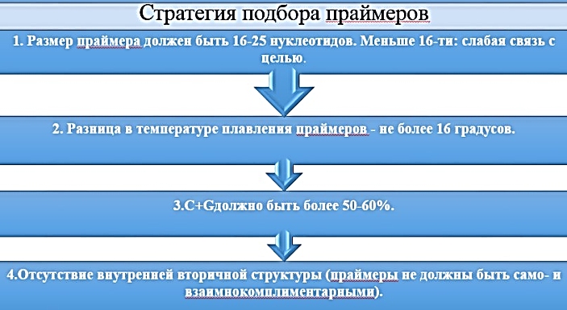
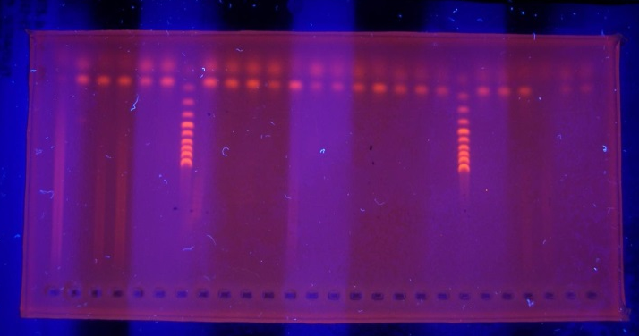
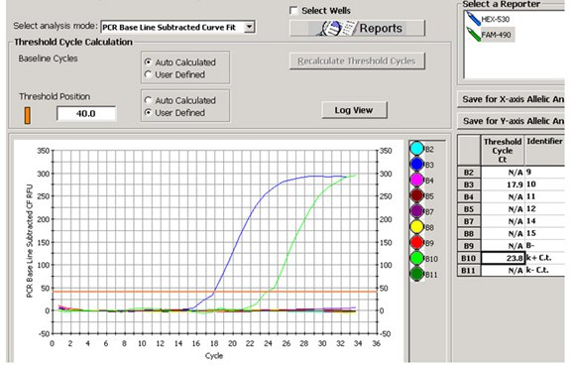
I подэтап – разработка проектного задания (1-2 занятие)
Функционально-технические требования
План-график проекта
Концепция ролей и полномочий
II подэтап – стратегия подбора праймеров (3-4 занятие)
III ЭТАП
III подэтап – оценка эффективности выбранных праймеров (5-6 занятия)
IV подэтап – защита
III этапа реализации проекта (7 занятие)

Slide 5
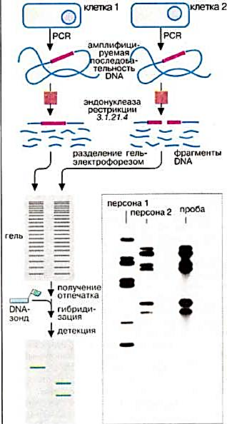
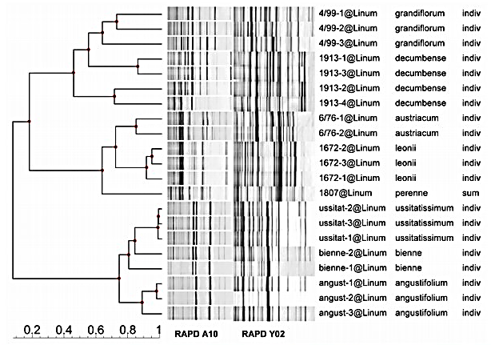
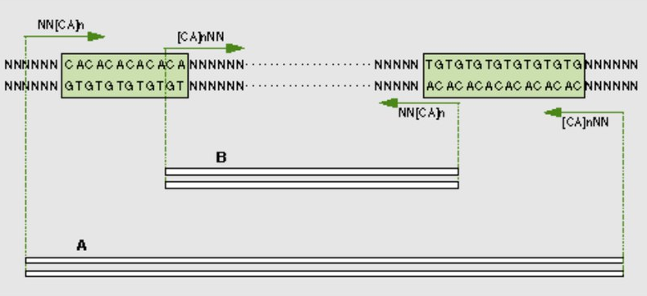
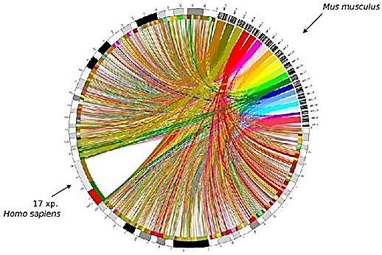
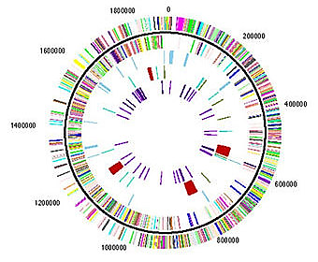
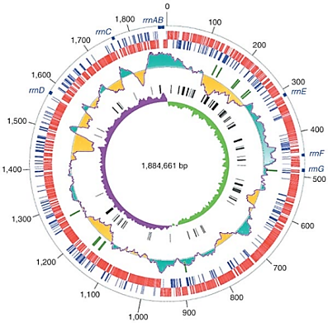
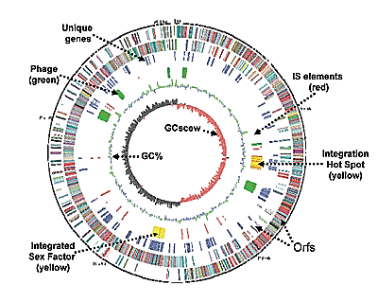
I подэтап – разработка проектного задания (1-2 занятие)
Функционально-технические требования
План-график проекта
Концепция ролей и полномочий
II подэтап – проведение межмикросаттелитного анализа геномной ДНК (3-4 занятие)
III подэтап – создание генетического паспорта
(5-6 занятия)
IV ЭТАП
IV подэтап – защита
IV этапа реализации проекта (7 занятие)

